Slide 1



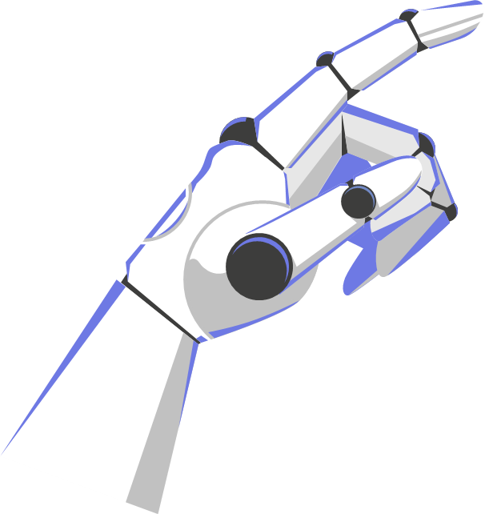
HR Innovator
https://clck.ru/35pyvs
Михайлова Анастасия Денисовна

Slide 2

Название проекта
Проблема
-Борьба за поиск эффективных стратегий управления человеческими ресурсами.
- Трудности в подборе, мотивации и удержании персонала.
- Отсутствие доступа к инновационным HR-технологиям и методам.
- Ограниченный отраслевой опыт разработки HR-стратегий.
Описание продукта
HR Innovator - площадка для разработки инновационных стратегий управления человеческими ресурсами. .
По нашей оценке, компании с 50 и более сотрудниками будут нашей основной целевой аудиторией.
Решение
- HR Innovator предоставляет платформу для разработки инновационных стратегий управления персоналом.
- Использует нейронные сети, аналитические системы и машинное обучение для эффективных решений.
- Предлагает индивидуальные стратегии, основанные на отраслевом опыте и бизнес-модели компании.
- Предоставляет обучающие программы по освоению новейших HR-технологий.
Ресурсы
- Нейронные сети, аналитические системы и алгоритмы машинного обучения для разработки инновационных HR-стратегий.
- Отраслевой опыт и знания для создания индивидуальных решений.
- Программы обучения HR-специалистов для повышения их квалификации в области HR-технологий.
- Инструменты искусственного интеллекта и аналитики для управления персоналом и анализа производительности.

